Slide 1



GRAAD 12
Sosiale en Omgewingsverantwoordelikheid
Kwartaal 2
Les 2: Gemeenskapsverantwoordelikheid
Notes:
Goeiemôre, graad 12's. In ons vorige les het ons na gemeenskapsdienste te kyk.

Slide 2

Flitsaktiwiteit
Wat is hulle?
Wie is verantwoor-delik?
Wat kan ek doen?
Hoekom het ons hul nodig?
Notes:
Om saam te vat: skryf asseblief in Aktiwiteit 1 van jou Les 2 – Werkkaart neer wat jy kan onthou van gemeenskapsdienste onder bogenoemde opskrifte.
(Nadat leerders 3min gehad het om saam te vat) – Onderwyserinset 2-3min
Herinner die klas daaraan dat gemeenskapsdienste die volgende kan wees:
basiese dienste soos water, elektrisiteit en riolering insluit;
dit kan struktureel wees soos parke, sportsentrums of stadions;
dit kan programme soos geletterdheids- of welstandsprogramme, rehabilitasieprogramme of selfs indiensnemingsinisiatiewe wees.
(Laat leerders dink aan sekere dienste en inisiatiewe waarvan hulle dalk bewus is.)
Gemeenskapsdienste word deur plaaslike regering en munisipale rade aan die gemeenskap gelewer, dit kan ook deur NRO's; geloofsgebaseerde organisasies; besigheidsinisiatiewe en vrywilligers aan die gemeenskap verskaf word.
Elke gemeenskap het hierdie dienste nodig om veilige en gesonde omgewings te skep, veral waar hulle andersins nie sou gehad het nie.
Elke leerder sal waarskynlik ook 'n persoonlike reaksie hê oor wat hulle kan doen om betrokke te raak. Die gemeenskap kan inisiatiewe ondersteun deur vrywilligerswerk te doen of hulpbronne en finansies te skenk om dit te ondersteun. Ingevolge munisipale dienste kan gemeenskapslede tariewe en belasting betaal waar van toepassing.

Slide 3


Doel van die les
GEMEENSKAPS-VERANTWOORDELIKHEID
BESPREEK KRITIES
Bespreek krities die gemeenskap se verantwoordelikheid om omgewings en dienste, wat ‘n gesonde en veilige lewe verseker, te bevorder.
VERSEKER VEILIGE OMGEWINGS EN DIENSTE
BEVORDER ‘N VEILIGE EN GESONDE LEWE
Notes:
Skyfie 3&4 – Onderwyserinset 4min
Die konsepte wat belangrik is in hierdie les, volgens van die ATP, sentreer rondom die gemerkte konsepte.
Gemeenskap se verantwoordelikheid – elke gemeenskapslid moet aktief betrokke wees by die verbetering van hul gemeenskap deur deelname aan inisiatiewe en ondersteuning van programme wat die gemeenskap ophef. Ideaal gesproke moet gemeenskapslede saamwerk sodat hulle behoeftes kan identifiseer en probeer om daardie behoeftes te bevredig. Wat is van die behoeftes in jou gemeenskappe?
Veilige omgewings en dienste – dit is die basiese dienste en programme en fasiliteite / infrastruktuur wat nodig is vir 'n veilige en gesonde lewe.
(Gebruik die straatlig-metafoor) 'n Straatlig is dikwels iets wat ons as vanselfsprekend aanvaar, maar wanneer dit nie daar is nie, word verskillende kwessies belangriker.
'n Straatlig dra by tot veiligheid - as dit nie werk nie, kan voetgangers wat snags loop en / vroegoggend werk toe gaan, nie raakgesien word nie.
Misdadigers kruip dikwels in die donkerte weg en so word dit onveilig om dit buite te waag.
As mense vroegoggend of laat in die nag oefen, sal hulle straatligte gebruik om hul paaie te verlig en dus dra 'n straatlig by tot 'n gesonder leefstyl tydens oefening.
Wat moet 'n lid van die gemeenskap doen as daar straatligte buite werking in die gemeenskap is? Kontak die plaaslike munisipaliteit.
Bevorder 'n veilige en gesonde leefstyl – elke persoon het die reg op veiligheid en sekuriteit en gesondheid. Wanneer die gemeenskap gelukkig en veilig is, het dit 'n doel, en hulle sal sterker gemeenskappe én uiteindelik nasies kan bou.

Slide 4




Denk- en redeningsvaardighede!
KRITIESE BESPREKING
Notes:
Kom ons neem 'n vinnige werksessie. Voltooi Aktiwiteit 2 (Les 2 – Werkkaart) terwyl julle bespreek.
In jou eksamens sal jy baie vrae teëkom wat sal assesseer hoe jy jou kennis kan toepas deur jou begrip te wys en antwoorde te soek (deur die proses wat toepassing / evaluering / ‘n kritiese bespreking insluit). In hierdie les sal ons 'n saak krities bespreek. Om die vraag effektief te beantwoord en vier punte te verdien, kom ons kyk na die volgende:
anvanklik moet jy die probleem stel; ✅
pak dan die verklaring uit / ontleed ✅ - wat beteken dit / wat is jou begrip van die verklaring;
motiveer dan wat jy gesê het ✅ - wat is jou rede om hierdie verklaring of gevolgtrekking te maak en
gee laastens 'n uitkoms - 'n gevolg of oplossing - vir die probleem. ✅
Kom ons kyk nou na 'n voorbeeld:
Voorbeeld: Bespreek krities waarom straatligte so belangrik is vir gesondheid en veiligheid.
VERKLARING: Straatligte verskaf lig in die nag en help sekuriteit en kan selfs gesondheids-gevolge hê. ✅
ONTLEED DIE VERKLARING: Mense word dikwels gedwing om snags te loop in gevaarlike gebiede waar sigbaarheid 'n probleem is en misdadigers skuil ook in die donker. ✅
MOTIVEER: Om in die donker te loop, verhoog die risiko om in 'n voetgangersongeluk te beland, of om deur misdadigers geteiken te word, aangesien niemand die persoon kan sien loop nie. ✅
UITKOMS: Om lig te hê, sal daartoe lei dat mense veiliger voel en beter versorg word in die gemeenskap. Dit sal lei tot 'n meer positiewe en produktiewe gemeenskap. ✅

Slide 5
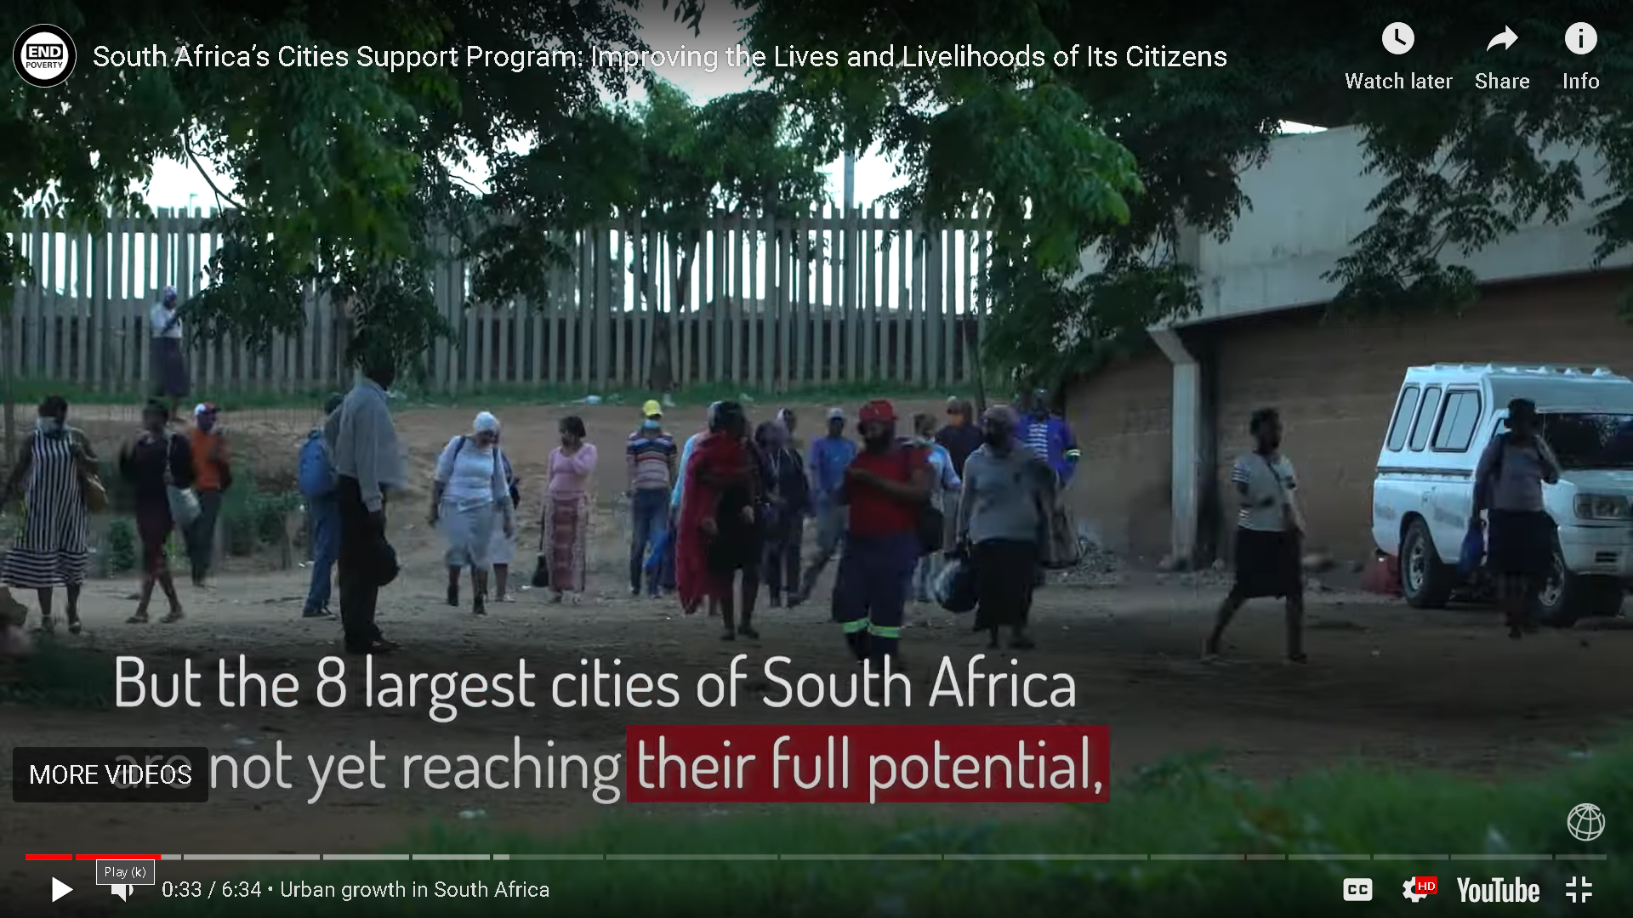
Suid-Afrika se stadsondersteuningsprogram
Kyk
Suid-Afrika se stads-ondersteuningsprogram: Verbetering van die lewens en lewensbestaan ​​van ons burgers - YouTube
Antwoord die vrae in jou werkboek wat verband hou met die video.
Notes:
Leerders sal die volgende vrae in Aktiwiteit 3 uit hul Les 2 - Werkkaart vir hierdie les beantwoord.
KYK: https://www.youtube.com/watch?v=Fyl6pGWVP5s&&t=33s
(Onderwysersnota: Die video is 6,34 minute lank en die bespreking behoort nog 12 minute te
neem.)
Maak seker dat leerders in groepe van VIER / VYF verdeel is.
Identifiseer ten minste VIER uitdagings wat in hierdie snit uitgelig word.
Leerders kan kwessies soos oorbevolking; werkskepping en ekonomiese groei; armoede en ongelykheid; die behoefte aan sterk gemeenskapsleierskap; die opgradering van stedelike ruimtes; die behoefte aan verbeterde diensverskaffing; die opgradering van vervoerstelsels; verbeterings in behuising; die potensiële impak van klimaatsverandering, identifiseer.
Hoe beïnvloed hierdie uitdagings 'n gesonde en veilige omgewing?
Lae ekonomiese groei lei tot verhoogde werkloosheid – dit kan ook lei tot ‘n toename in siektes en
potensiële toenames in misdaad. Die uitdagings rakende vervoerstelsels beteken dat pendelaars
gedwing word om lang afstande en lang ure werk toe te reis. Die paaie en vervoerstelsels is
onvoldoende en is dikwels oorvol en onveilig. Onvoldoende behuising kan lei tot oorbevolking en
onhigiëniese toestande.
Watter belanghebbendes is betrokke om die probleem te probeer oplos?
Regering; internasionale finansies (soos die Wêreldbank); stadsbeplanners; gemeenskapsleiers en
gemeenskapslede.
Kies twee van die genoemde kwessies. Hoe sal julle as groep hierdie probleme oplos? Bied jou bevindinge as 'n breinkaart in jou werkkaart aan. Groepe sal probleme wat in die video geopper word, kortliks kan oplos. As onderwyser, lei hulle na konkrete en praktiese oplossings.
(Onderwysernota: Om die uitkomste of oplossings te kan identifiseer, is nodig vir eksamenvoorbereiding, aangesien dit deel vorm van motiverings- of redenasievaardighede. Dit is belangrik vir eksamendoeleindes.)

Slide 6
Wat van gemeenskapsbetrokkenheid?
Watter kwessies wat gesondheid en veiligheid bedreig, raak jou gemeenskap?
Wat moet my plaaslike regering omtrent die kwessie doen?
Wat kan NRO's of geloofsgebaseerde organisasies doen oor die kwessies?
Wat kan ek as individu aan die kwessies doen?
Notes:
Aktiwiteit 4 (Les 2 – Werkkaart) is 'n refleksie-oefening.
Leerders word aangemoedig om na te dink en EEN kwessie te kies wat hul gesondheid en veiligheid beïnvloed.

Slide 7
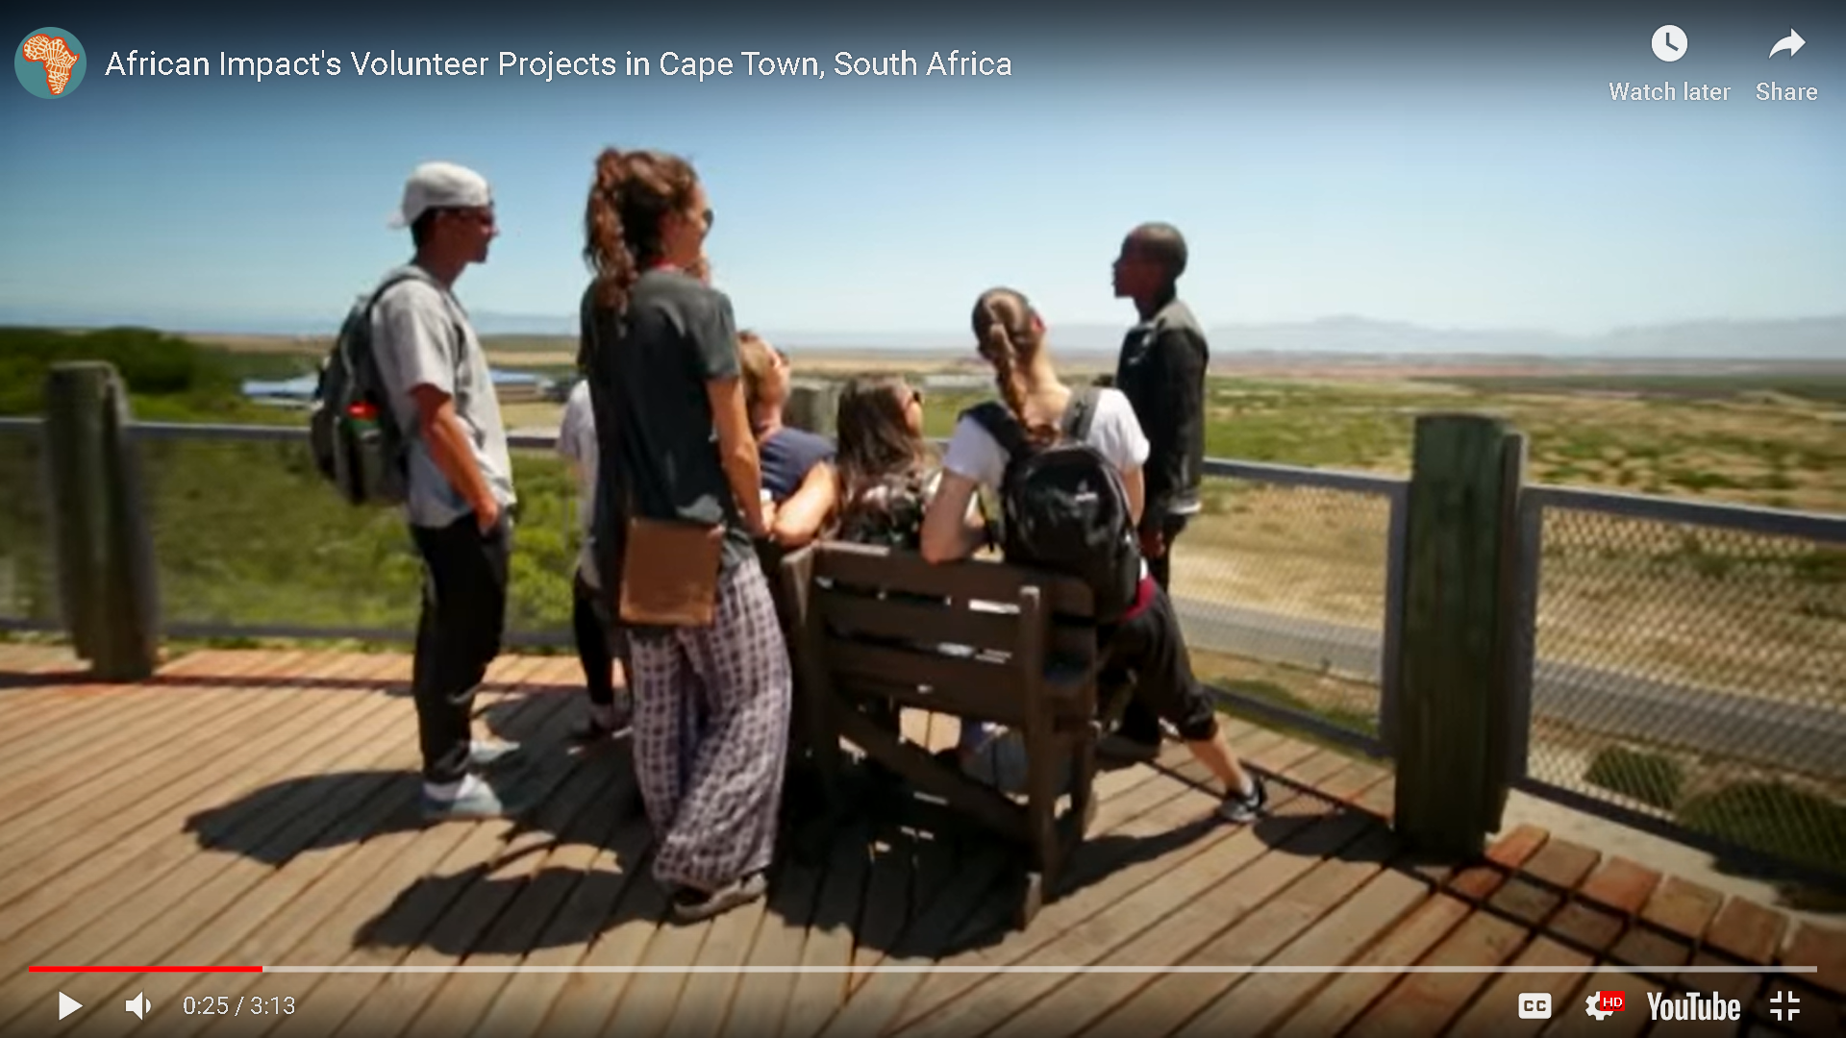
Doen vrywilligerswerk!!!!
Kyk na die volgende video wat handel oor vrywilligerswerk in Suid-Afrika
Kyk
African Impact se vrywilligersprojekte in Kaapstad, Suid-Afrika - YouTube
Notes:
Refleksie en voltooi huiswerk (7 minutes+)
KYK: https://www.youtube.com/watch?v=1igNupxkEDQ&&t=25s
As deel van die refleksie moet leerders aangemoedig word om op die videogreep te reageer in die vorm van 'n joernaal of dagboekinskrywing in Aktiwiteit 5 (Les 2 – Werkkaart).
Skryf 'n joernaalinskrywing – besin oor wat vandag vir jou uitgestaan het oor vrywilligerswerk.
Wat is van die voordele van vrywilligerswerk vir die vrywilliger en vir die gemeenskap?
Voordele vir vrywilliger:
Voordele vir gemeenskap:

